Slide 1
বিস্ মিল্লাহ্ হির্ রাহমানির রাহিম্

Slide 2
আজকের ক্লাসে সবাইকে স্বাগতম
আজকের ক্লাসে সবাইকে স্বাগতম

Slide 3
পরিচিতি
মীর্জা মো: মাহফুজুল ইসলাম বিএসসি (গণিত); এমএ (বাংলা),বিএড
সিনিয়র সহকারী শিক্ষক ( গণিত )
উত্তর সারটিয়া ইসলামিয়া দাখিল মাদ্রাসা
শিয়ালকোল, সিরাজগঞ্জ সদর, সিরাজগঞ্জ।
Mobile No: 01719-931546
mmislam686@gmail.com

Slide 4
পাঠ পরিচিতি
শ্রেণি: নবম
বিষয়: গণিত
অধ্যায়: ২য়
সময়: ৫০ মিনিট
তারিখ: ০৮-০১-২০২১ খ্রিঃ

Slide 5
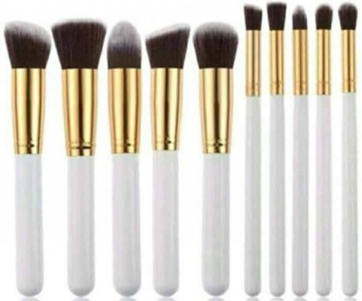
নিচের চিত্র গুলো লক্ষ্য করি-
ব্রাস / তুলি সেট দেখতে পাচ্ছি
চিত্রে আমরা কি দেখতে পাচ্ছি?
চিত্রে আমরা কি দেখতে পাচ্ছি?
ডিনার সেট দেখতে পাচ্ছি

Slide 6
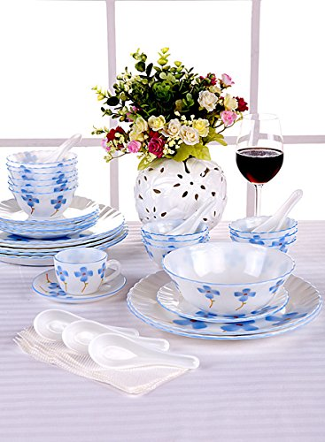
আজকে আমরা
সেট
সেট
সেট
নিয়ে আলোচনা করবো।

Slide 7
শিখনফল:
এই পাঠ শেষে শিক্ষার্থীরা…
১. সেট কী তা বলতে পারবে ;
২. সেট প্রকাশের পদ্ধতি বর্ণনা করতে পারবে।

Slide 8
সেট:
বাস্তব বা চিন্তাজগতের সুসংজ্ঞায়িত বস্তুর সমাবেশকে সেট বলে। যেমন: অষ্টম শ্রেণির এক সেট বই, পূর্ণসংখ্যার সেট ইত্যাদি। সেটকে সাধারণত ইংরেজি বর্ণমালার বড় হাতের অক্ষর A, B, C, ....., X, Y, Z দ্বারা প্রকাশ করা হয়। যেমন: 2, 4, 6 সংখ্যা তিনটির সেট M = {2, 4, 6}
Notes:
কোনো শ্রেণির তিনটি বইয়ের সেট, প্রথম দশটি বিজোড় স্বাভাবিক সংখ্যার সেট ।

Slide 9
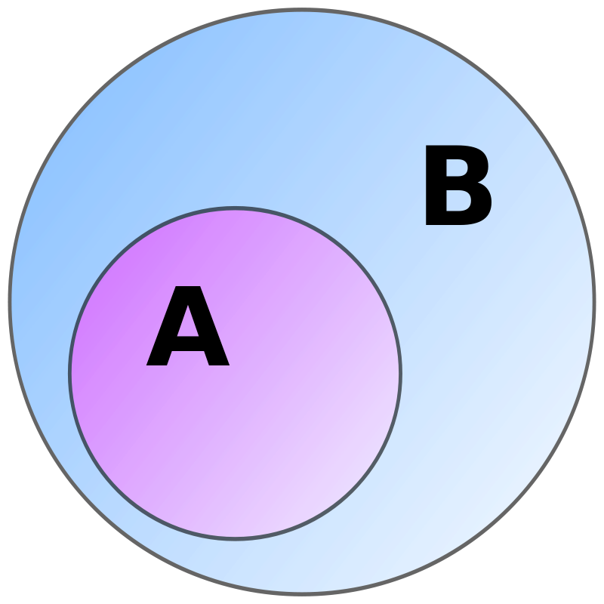
উপসেট:
যদি A ও B সেট হয় এবং A-এর প্রত্যেকটি সদস্য B-এরও সদস্য হয় তবে, A হচ্ছে B-এর উপসেট ও প্রকাশ করা হয় A ⊆ B । B হচ্ছে A-এর অধিসেট ও প্রকাশ করা হয় B ⊇ A । সংজ্ঞানুসারে একটি সেট তার নিজের উপসেট।
Notes:
যদি A, B-এর উপসেট হয়, কিন্তু A ও B সমান না হয়, তবে A হচ্ছে B-এর প্রকৃত উপসেট। একে লেখা হয় A ⊂ B এভাবে।অর্থাৎ, B-তে এমন একটি উপাদান x আছে যা A-তে নেই। একইভাবে, B ⊃ A দ্বারা বোঝায় B, A-এর প্রকৃত অধিসেট।

Slide 10
একক কাজ:
সেট কী লিখ।

Slide 11
সেট প্রকাশের পদ্ধতি:
সেট প্রকাশের পদ্ধতি দুই প্রকার যথা-
১. তালিকা পদ্ধতি (Roster Method)
2. সেট গঠন পদ্ধতি (Set Builder Method)

Slide 12
১. তালিকা পদ্ধতি (Roster Method):
যে পদ্ধতিতে কোনো সেটের সকল উপাদান সুনির্দিষ্টভাবে উল্লেখ করে দ্বিতীয় বন্ধনীর মধ্যে আবদ্ধ করা হয় এবং একাধিক উপাদান থাকলে “কমা” ব্যবহার করে উপাদানগুলোকে আলাদা করা হয় তাকে তালিকা পদ্ধতি বলে। যেমন: A = {a, b, c}

Slide 13
2. সেট গঠন পদ্ধতি (Set Builder Method):
যে পদ্ধতিতে সেটের সকল উপাদান সুনির্দিষ্টভাবে উল্লেখ না করে উপাদান নির্ধারণের জন্য সাধারণ ধর্মের উল্লেখ থাকে তাকে সেট গঠন পদ্ধতি বলে। যেমন: A = {x:x স্বাভাবিক বিজোড় সংখ্যা}

Slide 14
জোড়ায় কাজ:
১. A = {2, 4, 6}
২. B = {x:x, স্বাভাবিক জোড় সংখ্যা}
৩. C = {2, 4, 6}
৪. D = {y:y, স্বাভাবিক বিজোড় সংখ্যা }
উপরের প্রশ্ন গুলো কোনটি কোন পদ্ধতির অন্তর্গত লিখ?

Slide 15
মূল্যায়ন:
সেটকে সাধারণত ইংরেজি বর্ণমালার কোন হাতের অক্ষর দ্বারা প্রকাশ করা হয়?
ইংরেজি বর্ণমালার বড় হাতের অক্ষর দ্বারা প্রকাশ করা হয় ।
২. A = {2, 4, 6} কোন পদ্ধতির সেট?
তালিকা পদ্ধতি ।
৩. B = {x:x, স্বাভাবিক জোড় সংখ্যা} কোন পদ্ধতির সেট?
সেট গঠন পদ্ধতি ।

Slide 16
বাড়ির কাজ:
তালিকা পদ্ধতি ও সেট গঠন পদ্ধতির তিনটি করে উদাহরণ লিখে আনবে।

Slide 17
ঘরে থাকো
সুস্থ্য থাকো
নিরাপদ থাকো।
সবাইকে ধন্যবাদ

